Slide 1
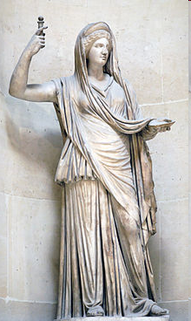
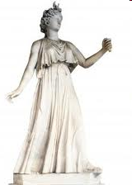
Boginja HERA

Slide 2
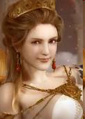
Kdo je Hera?
Hera je bila v grški mitologiji hčerka Kronosa in Ree ter sestra in žena Zevsa. Bila je boginja družine in plodnosti, kot edina poročena boginja pa je na Olimpu uživala posebno spoštovanje. Zevsu je rodila tri otroke: boga vojne Aresa, božanskega kovača Hefajsta in boginjo večne mladosti Hebo. V rimski mitologiji je bila njena dvojnica Junona.

Slide 3
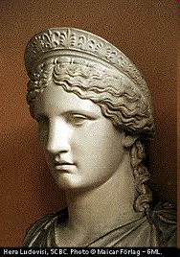
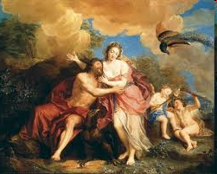
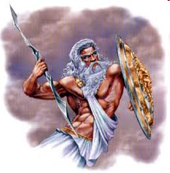
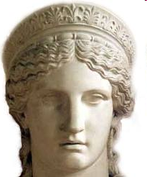
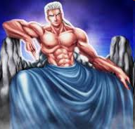
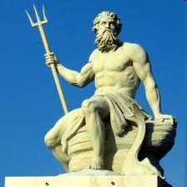
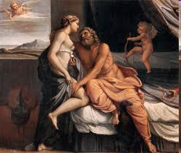
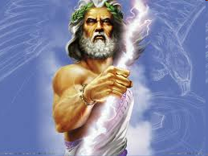
Slike:

Slide 4
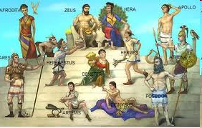
Hvala za vašo pozornost!!!

